Slide 1
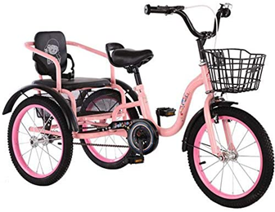
قيادة دراجه ثلاثية الإطارات لمسافة محددة (660)
مقدم الهدف منينة العامري

Slide 2
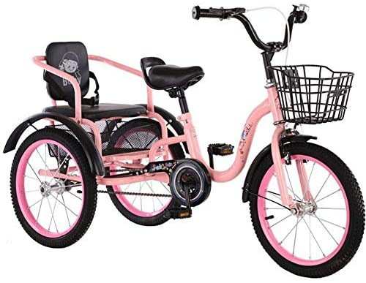
المراجعة:أ خديجة الكعبي | الإعداد : منينة العامري | قيادة دراجة ثلاثية الإطارات لمسافه محددة رقم الهدف (660) | الهدف
الفئة العمرية : 3- 15 | مستوى الشدة: شديد | فئة الإعاقة : المجال الحركي | بيانات الهدف
قصة نادت الام على هند تعالي بسرعه أحضرت لك هدية جاءت هند مسرعة إلى والدتها ماهي يا أمي قالت لها : انظري نظرت هند إلى الدراجة وفرحت كثيرا ركبت هند الدراجة وبدأت تتعلم كيف تقودها . |  |  | كتاب الطالب
9 December 2020

Slide 3
قيادة دراجة ثلاثية الاطارات لمسافة محددة رقم الهدف(660). | الهدف
انشطه مهارية | المكونات
ا ستراتيجيات التعليم: التدريب العملي يقوم المعلم والأهل بتدريب الطالب على قيادة الدراجة . التقليد والنمذجة يقلد الطالب المعلم أو أخوته في المنزل كيف يقود الدراجة . اللعب الحر يعطى الطلاب مجموعة من الدراجات الهوائية في النادي ويطلب منهم اللعب بشكل جماعي . | المقدمة
9 December 2020

Slide 4
الحصة الدراسية: الهدف الرئيسي: -قيادة الدراجة الهوائية ذات الثلاث إطارات في بداية الحصة وبعد تحية السلام والحوار الإيجابي مع الطلاب يقوم المعلم بعرض فيديو عن الدراجة الهوائية وكيفية قيادتها. يحضر المعلم الدراجة الهوائية في الفصل ويتحدث عنها يطلب من الطلاب ركوب الدراجة الهوائية . يذهب المعلم مع الطلاب إلى النادي الخارجي أو مكان واسع ويحضر مجموعه من الدراجات الهوائية (يمكن للمعلم ان يطلب من الاهل توفير دراجه هوائية في الفصل ) ثم يطلب منهم اللعب بالدراجة وتوجيههم لفظي وجسدي بطريقة قيادة الدراجة . النشاط الرياضي: سباق بين الطلاب من يصل أولا بالدراجة الهوائية. النشاط الفني: يلون الطالب الدراجة الهوائية نشاط موسيقي: اغنية الدراجة https://youtu.be/5TxAz9LXOow | دليل للمعلم
تدريب الطالب على ركوب الدراجة الهوائية – تلوين شكل الدراجة . | الواجب المنزلي
Bike race | تمارين الكترونية
جيد – يقوم الدراجة بمساعدة لفضية متوسط :يقود الدراجة بمساعدة جسدية . ممتاز : يقوم الدراجة بدون مساعدة | التقييم
9 December 2020

Slide 5
1-يجب على المعلم تعريف الطلاب على كيفية ركوب الدراجه ب أمان

Slide 6
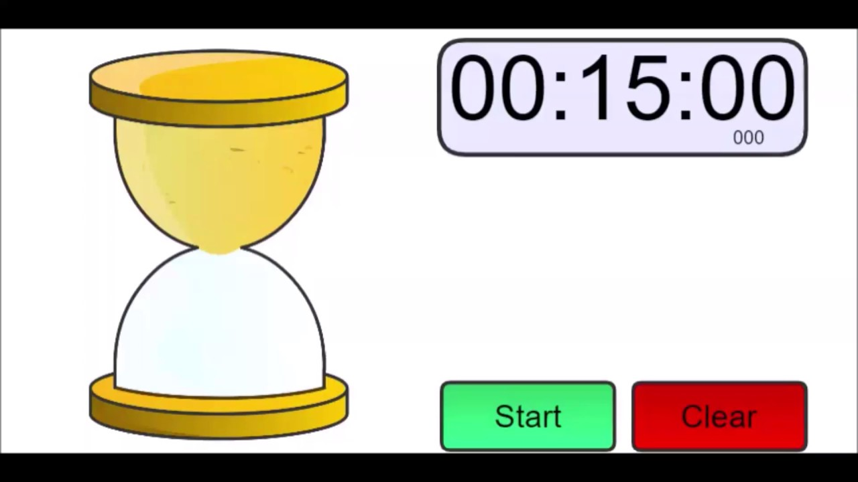
2- على المعلمه إعطاء كل طالب ارشادات الركوب و الوقت المحدد

Slide 7
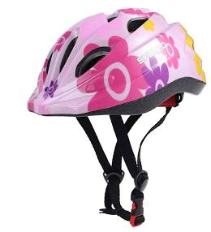
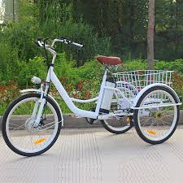
3-يجب على المعلم ارشاد الطلاب بعد الانتهاء من ركوب الدراجه بانه عليكم إرجاع الدراجه على مكانها المخصص و الحفاظ على الخوذه

Slide 8
